Slide 1
「大阪の成長戦略」
成長へつながる主な成果について
参考２

Slide 2

2014年7月
大阪府・大阪市

Slide 3
成長目標の達成状況
目標としている項目 | 目標 | 実績2013 | 実績 2012 | 実績 2011 | 実績 2010
実質成長率 | 年平均2％以上 | 2.78% ※1 | 0.09% ※1 | 1.5％ | 2.0％
雇用創出 | 年平均1万人以上 | 7.6万人 ※2 | ▲2.1万人 ※2 | 10.7万人 ※2 | ▲1.7万人 ※2
大阪を訪れる 訪日外国人の数 | 2020年に 650万人が大阪に | 262万人 | 203万人 | 158万人 | 235万人
関西国際空港の 貨物取扱量 | 2020年に 123万トンへ | 67万トン | 69万トン | 71万トン | 75万トン
阪神港の 貨物取扱量 | 590万TEUへ※3 | 424 万TEU | 419 万TEU | 427万TEU | 400万TEU
※1 一般財団法人アジア太平洋研究所(APIR）予測
※2 代替指標として、「府内就業者数の変化」を使用
※3 コンテナ船の積載の能力を示す単位で、1TEUは20フィートコンテナ１個分

Slide 4
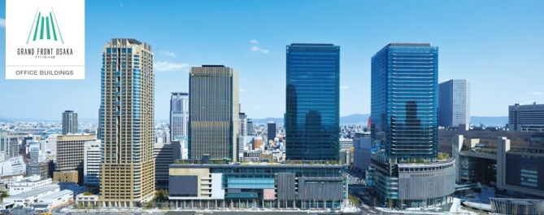
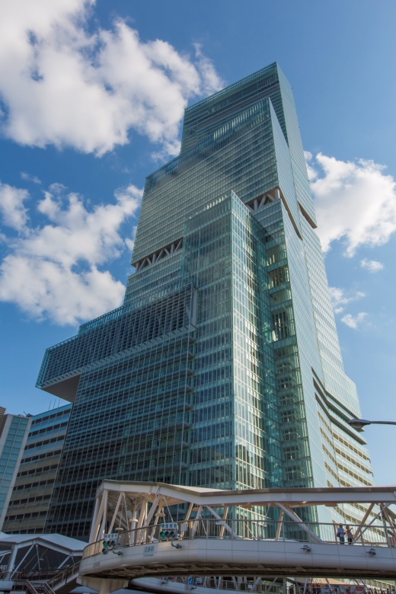
グランフロント大阪・あべのハルカスの集客効果により
周辺地域の活性化も大きく進展！
グランフロント大阪
2013年4月開業
1年間で5,300万人来場
⇒東京スカイツリーの5,080万人を
上回る
⇒地価も2年連続上昇
最高路線価の上昇率（大阪市北区大深町）
H25 93.4％※ ⇒ H26 14.1％（全国3位）
※なお、大阪市北区大深町は、H26から当該税務署管内の最高路線価所在地
となったため、H25の全国順位は不存在
あべのハルカス
2014年3月開業
5月末で1,124万人来場
⇒1日13万人のペース
⇒地価も2年連続上昇
最高路線価の上昇率
（大阪市阿倍野区阿倍野筋1丁目）
H25 35.1％（全国1位）⇒H26 20.8％（全国2位）

Slide 5

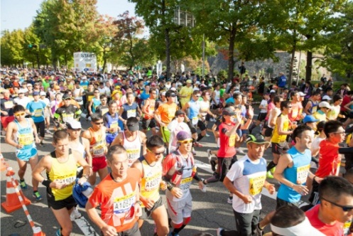
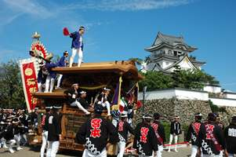
大阪を訪れる外国人が260万人を突破！過去最高！
◇大阪観光局を設立（H25.4）し、戦略的に観光への取組みを強化
⇒大阪府内で共通のWi-Fiサービスを提供する「Osaka Free Wi‐Fi」サービスを開始(H26.1）など
◇水と光とみどりのまちづくり、御堂筋イルミネーション、大阪マラソン、
大阪ミュージアム構想など、大阪市をはじめとする府内市町村や
民間と連携した取組を実施
来阪外国人客数
来阪外国人延べ宿泊者数
262万人
431万人
+29.1％
+41.0％
203万人
306万人
158万人
+28.5％
237万人
+29.4％
H23
H24
H25
H23
H24
H25
(出典：大阪府府民文化部）
（参考）
21,065円（1人1泊当たり旅行消費単価）×431万人＝908億円
※観光庁：訪日外国人消費動向調査 平成25年調査結果

Slide 6
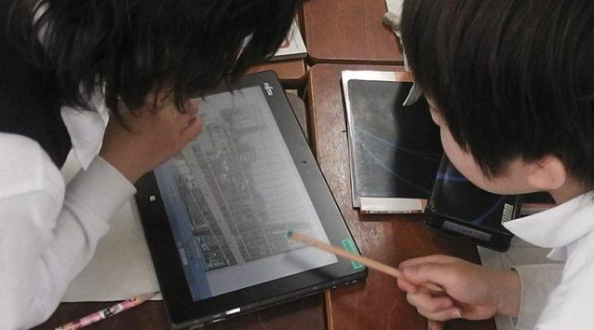
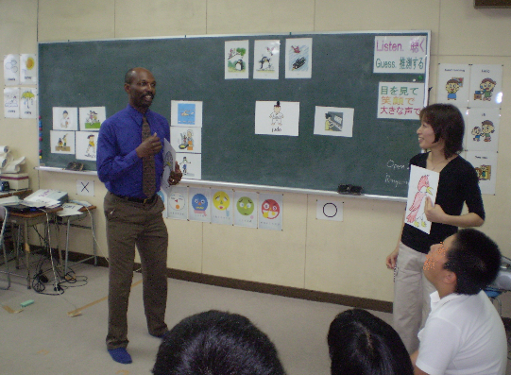
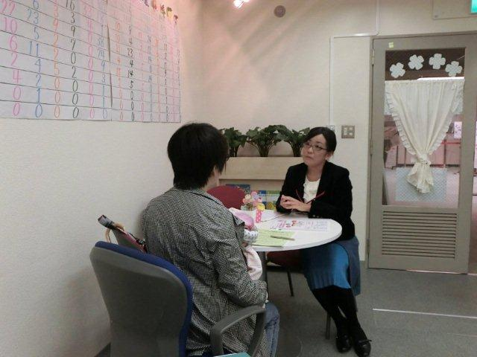
大阪の成長を支える基盤となる人材の育成力を強化！
◇私学無償化制度の導入
・中学校卒業時の自由な学校選択の機会を保障
◇英語教育等によるグローバル人材の育成
・英語教育改革の推進（フォニックスやTOEFL iBTを活用した指導方法の研究などを実施）
・大阪市英語イノベーション事業（重点校で小学校低学年から音声指導などを実施）
◇大阪市学校教育ICT活用事業
◇ハローワークとの一体的運営
・府OSAKAしごとフィールド
・大阪市しごと情報ひろば
◇子育て世代が安心して働くための環境整備
・働くママ応援コーナー開設
(ＯＳＡＫＡしごとフィールド）
・大阪市小規模保育事業（小規模保育・保育ママ）

Slide 7
大阪の成長をリードしていく仕組み（関西イノベーション国際戦略総合特区の指定）
◇関西の3府県（京都・大阪・兵庫）・3政令指定都市（京都・大阪・神戸）は平成23年
12月に国際戦略総合特区の指定
◇大阪・関西の強みであるライフサイエンス分野や新エネルギー分野に集中投資し、世界に向けてイノベーション（製品・サービス）を生み出していく
◇府・関係市連携による全国初の最大で「地方税ゼロ」など特区内ではさまざまなメリットを準備
特区で得られる４つのメリット
規制緩和
税制優遇
財政支援
金融支援
重 点 ６ 分 野
医薬品
医療機器
先端医療
技術
（再生医療等）
先制医療
バッテリー
スマート
コミュニティ
実用化へのさらなるスピードアップと製品の
差別化等による
国際競争力の強化
多様な産業・技術の最適な組合わせによる国際競争力の強化
イノベーションを下支えする基盤の強化
世界をリードするイノベーションを生み出す産業クラスターへ

Slide 8
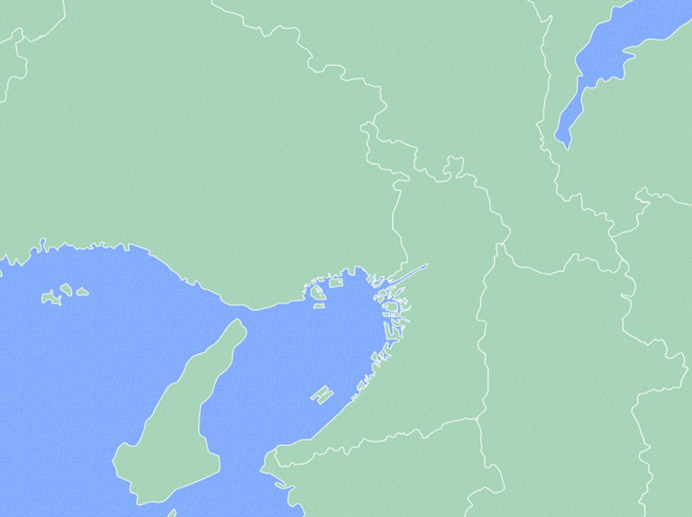
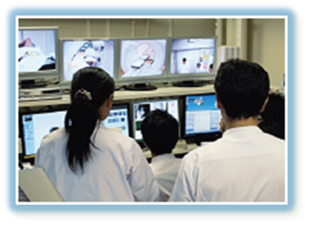
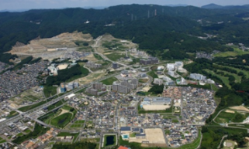

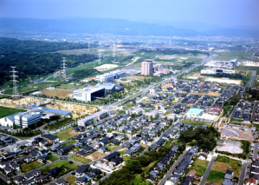


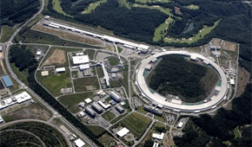
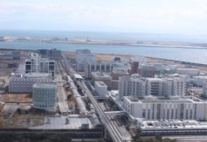




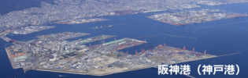

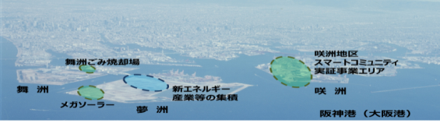

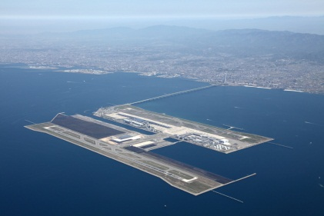
関西イノベーション国際戦略総合特区の取組み
〇総合特区法に基づきH23年12月に全国
７地域が指定
〇関西イノベーション国際戦略総合特区は
９地区によって構成
〇全国最多となる４６プロジェクト８４案
件が計画認定
（H26.6第10回計画認定まで）
大阪大学
彩都
京都大学先端医療機器
開発・臨床研究センター
研究機関等集積地区
SPring-8 SACLA
神戸医療産業都市
うめきた（グランフロント大阪）
医薬品・医療機器の開発を促進する
「ＰＭＤＡ関西支部」の設置（H25.10）など
※薬事戦略相談及びＧＭＰ実地調査を実施
バッテリー戦略研究センター開設（H24.7）
※関西における蓄電池、太陽電池、燃料電池関連の新たなビジネス創出支援拠点
世界№1のバッテリースーパークラスターの中核拠点の形成（H26.3）など
医薬品・医療機器等の輸出入手続きの電子化・簡素化の実証実験開始（H25.3）など

Slide 9
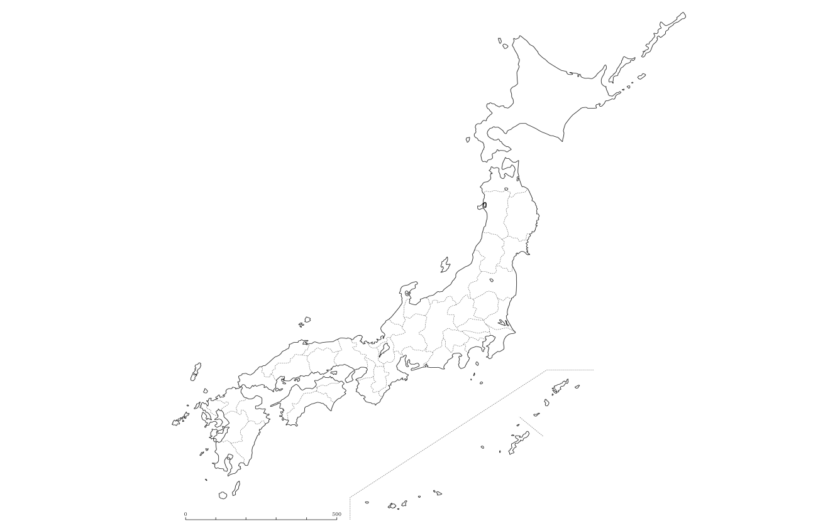
大阪の成長をリードしていく仕組み（国家戦略特区の指定）
■国家戦略特区の指定獲得
■関西圏（大阪府・兵庫県・京都府）
☞医療等イノベーション拠点、チャレンジ人材支援
・健康・医療分野における国際的イノベーション拠点の形成を通じ、再生医療を始めとする先端的な医薬
品・医療機器等の研究開発、事業化を推進
・チャレンジングな人材の集まるビジネス環境を整えた国際都市を形成
ロンドンやニューヨークといった都市に
匹敵する国際的なビジネス環境をつくる
国・地方自治体・民間が一体で
国の経済成長に大きな効果を与える
プロジェクトに取り組む
全国で６地区指定
新潟県新潟市
区域会議を経て、
国家戦略特区の具体化
東京圏 (東京都の一部・神奈川県の全部又は一部、千葉県成田市)
兵庫県養父市
H26.6.23 第1回区域会議開催
・全国に先駆けて関西で初開催
・医療や都市再生等の対象事業の
本年中実施を確認
・さらなる規制緩和を追加提案
福岡県福岡市
関西圏 (大阪府・兵庫県・京都府)
沖縄県

Slide 10
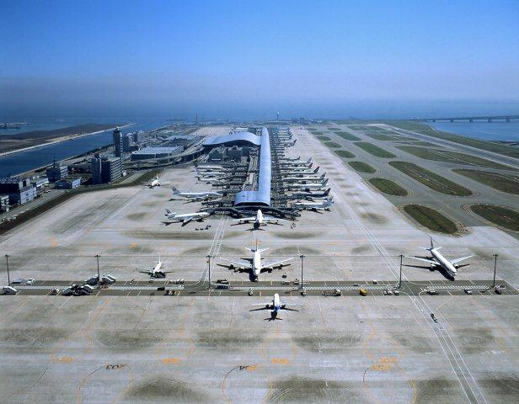
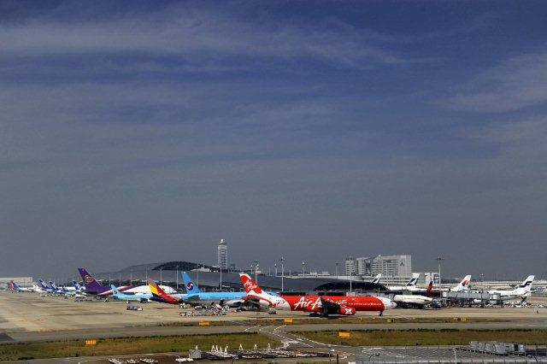
LCC拠点化が進む関西国際空港。外国人旅客数は過去最高！
◇LCC（格安航空会社）「Peach Aviation」が、関空を拠点に就航を開始（H24.3）
◇LCC専用ターミナル開業（H24.10）
◇国際線LCCは10社12路線と国内空港で最多
関空国際線LCC便数
関空外国人旅客数
153便
496万人
+28.6％
+29.8％
119便
382万人
+14.4％
+38.4％
104便
276万人
H24
H25
H26
H23
H24
H25
(出典：新関西国際空港株式会社「関西国際空港の国際定期便運航計画について」）
(出典：新関西国際空港株式会社「運営概況」等）

Slide 11
鉄道ネットワークの充実に向けた動き
◇公共交通戦略(H26.1)に位置づけた「戦略４路線」
 | 概要（数値は概数）
北大阪急行 延伸 | ＊延長：2.5㎞（千里中央～新箕面） ＊事業費：600億円 【効果】 ◆北大阪地域と大阪都心との直結 ◆拠点形成とセットによる北大阪地域の活性化
大阪モノレール延伸 | ＊延長：9.0㎞（門真市～瓜生堂） ＊事業費：1,050億円 （インフラ：740億、インフラ外：310億） 【効果】 ◆環状型鉄道ネットワークの形成 （新たに4路線を加え11路線の放射鉄道と結節） ◆交通結節点の形成、都市構造を変革
なにわ筋線 | ＊延長：10.2㎞（新大阪～JR・南海難波） ＊事業費：2,500億円 【効果】 ◆関空アクセスの強化（JR、南海の梅田直結） ◆大阪都心・国土軸にアクセスし、大阪・ 関西全体への広がりをもった路線
西梅田十三 新大阪連絡線 | ＊延長：5.2㎞（西梅田～十三～新大阪） ＊事業費：1,350億円 【効果】 ◆神戸・宝塚方面などから新大阪・なんばへ アクセス
北大阪急行延伸については、
2020(H32)年度の開業を目標に
関係４者(府・箕面市・北急・阪急)が基本合意
Notes:
「特例港湾運営会社」指定

Slide 12
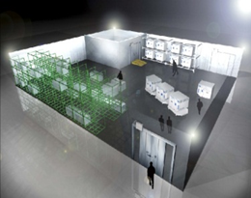
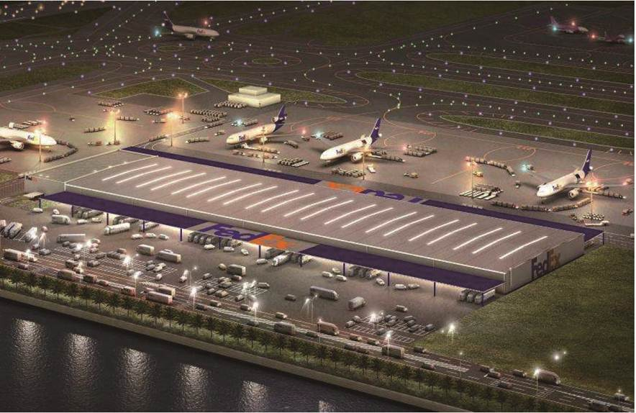
アジア活力の集積・交流・分配の中心拠点へ！
◇関空、伊丹の経営統合（H24.7)
医薬品専用共同定温庫（イメージ）
⇒今後、関空の国際空港拠点化と財務構造の改善を図るため、民間事業者に長期間両空港の運営を行わせるコンセッションの導入を予定。
◇大阪港埠頭会社・神戸港埠頭会社の「特例港
湾運営会社」指定（H24.10）
KIX Medica
◇大阪港、神戸港の両埠頭株式会社の経営統合予
定（Ｈ26.10）
◇関空に世界最大手航空貨物会社の米フェデックス社
の北太平洋ハブ拠点開設（H26.4）
◇近郊型の大型物流施設の増加
⇒特に大阪港周辺地域、箕面森町企業用地ゾーン
ex)今年5月のＳＧリアルティ㈱（佐川急便グループ）に続き、今後続々進出予定！
◇関空で医薬品専用共同定温庫の運用開始（H22.9）
医薬品等輸出入手続（薬監証明手続）電子化の実証実験開始（H25.3）
⇒輸出入手続きの迅速化と円滑化、関空におけるライフサイエンス貨物の取扱機能の向上を図る
Notes:
「特例港湾運営会社」指定

Slide 13
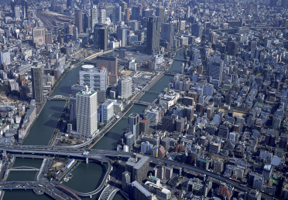
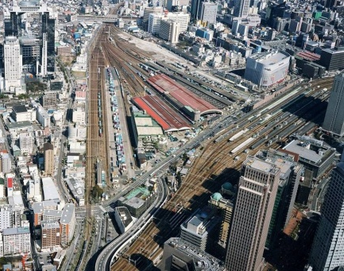
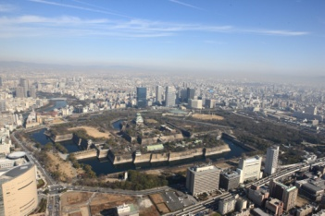
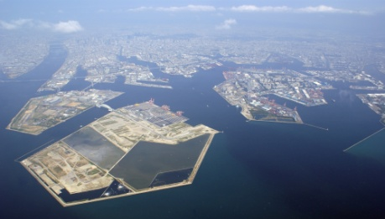
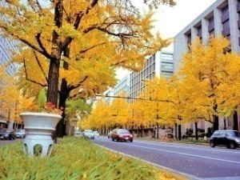
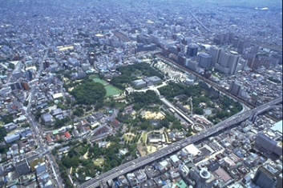
都市の再生に向けた動き（大阪市内）
新大阪・大阪エリア
うめきたと周辺のみどり化
中之島・周辺エリア
・水都大阪のシンボル・歴史の豊かさ・コンベンション機
能を活かす
・中之島ミュージアムアイランド構想
梅田
新大阪
大阪駅周辺地区
・大都市間をつなぐ大阪都心の玄関口
・グローバルイノベーション創出拠点(うめきた）
大阪城・周辺エリア
・大阪都心部最大のみどり・上町台地の地形を活かす
・世界的な観光拠点へ
関西イノベーション
国際戦略総合特区
大阪城
中之島
御堂筋
夢洲・咲洲地区
・国際コンテナ戦略港湾
・環境や新エネルギー関連企業をはじめ、多様な
企業等の誘致
舞洲
なんば
御堂筋・周辺エリア
・大阪都心の顔としての魅力・集客力を活かす
・御堂筋フェスティバルモール化
築港
夢洲
天王寺
咲洲
夢洲・咲洲エリア
・海の玄関口として、新エネ産業、国際エンターテイン
メントの誘致に活かす
なんば・天王寺・あべのエリア
・世界（関空）と直結、大阪らしい食と文化とにぎわいを活かす
・動物園を核としたエリア形成
12

Slide 14
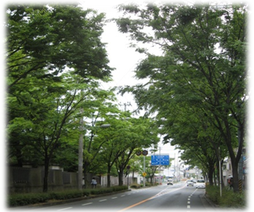
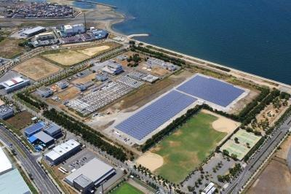
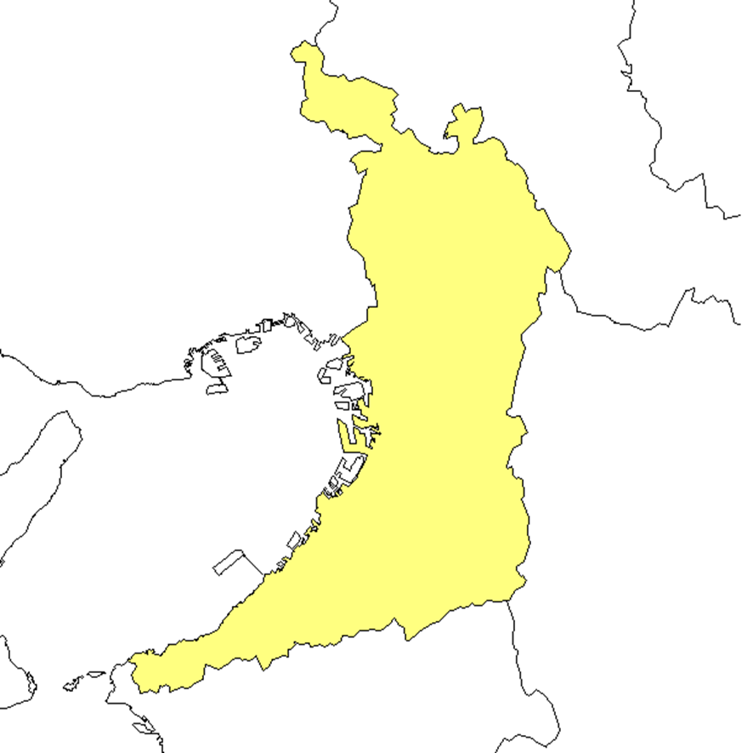
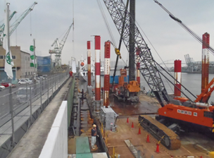
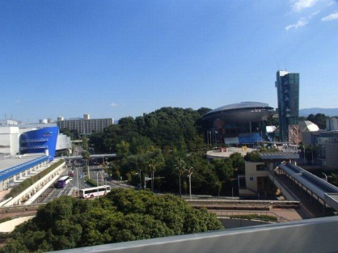
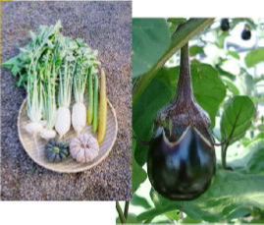
都市の再生に向けた動き（府内全域）
みどりを活かした都市づくり
・「みどりの風促進区域」の取組推進
（12路線・約200㎞）
・生駒山系「花屏風」構想の取組推進
・堺7－3区共生の森づくりの推進
・校庭の芝生化
新たなエネルギー社会づくり
・メガソーラーの導入（流域下水道処理施設、岬町多奈川地区、泉大津フェニックス）
・関空水素グリッドプロジェクトの事業開始
都市・インフラの活性化
・泉北ニュータウンの再生
・箕面森町第3区域の整備着手
・公共交通戦略の策定（戦略4路線）
・「グランドデザイン・大阪都市圏」策定検討
南海トラフ巨大地震対策の推進
・河川・海岸堤防の耐震・液状化対策の
推進
・緊急交通路の安全性確保
・密集市街地対策、建築物の耐震化
都市農業の推進
・準農家制度の創設、農地中間管理
機構による農業参入の促進
・「大阪産（もん）」の普及

Slide 15
都心部を中心とした民間都市開発事業は継続して進展中！
24年度
25年度
26年度
27年度
28年度
H25.4グランフロント大阪
（うめきた先行開発区域）開業
H26.3 あべのハルカス
全面開業
開業
開業
まちづくり
方針決定
うめきた２期区域
「みどり」を軸とした質の高いまちづくりの実現
泉北ニュータウンの再生
駅前活性化
ビジョン改訂
ニュータウン再生に向けた中核センターの活性化や、 公的賃貸住宅再生等の推進
御堂筋
高さ規制の緩和
職住近接の国際ビジネス拠点としての整備推進
ベイエリア
企業誘致
先行開発地区の進出事業者募集開始
※関連法案が整備されれば、IR(統合型ﾘｿﾞｰﾄ)の立地取組
新たなエネルギー社会を構築！
24年度
25年度
26年度
27年度
28年度
Ｈ24～26
咲洲ｽﾏｰﾄｺﾐｭﾆﾃｨ実証実験
詳細調査・設計
インフラ整備・効果検証等
民間事業化
H25.４ おおさかスマートエネルギーセンター設置
設置
H25.9～ 水みらいセンター等に
順次メガソーラー導入
本格稼働
H25.11
夢洲メガソーラー
本格稼働
H26.4 大阪電力選べる環境づくり協議会設置
電力自由化
開始予定
設置

Slide 16
今後の取組み
関西イノベーション国際戦略総合特区・国家戦略特区の指定
関空のＬＣＣ拠点化、貨物ハブ化の進展
市内を中心とした活発な民間開発など、
大阪においても成長に向けて明るい兆しが見えつつある
しかしながら、大阪が確かな成長軌道に乗るには、
まだまだ道半ば
今回指定を獲得した「国家戦略特区」をバネとして
さらなるイノベーションの創出
国際的なビジネス都市の形成
に向けて取り組んでいくことが不可欠
(ex)うめきた2期、健康・医療戦略の推進、IRの立地に
向けた取組み、リニアの大阪同時開通の実現etc…

Slide 17
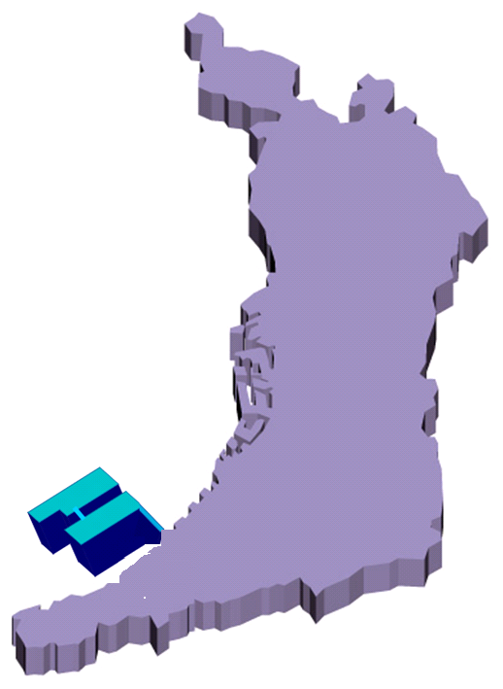

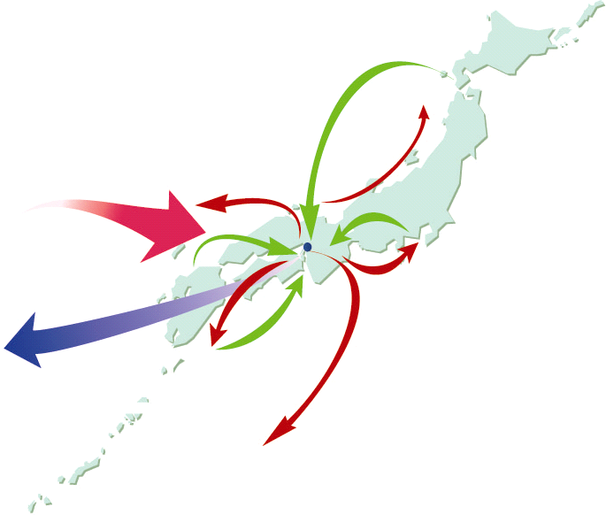

「大阪の成長戦略」のめざす将来像
ハイエンド都市
成長目標
アジアから
日本各地へ
（価値創造都市）
◆実質成長率*1
年平均２％以上
大阪・関西の強みをさらに磨き、
高い付加価値を創り出す都市
10年間で経済規模を2割拡大！
◆雇用創出
年平均１万人以上
◆先端技術産業の集積
◆高度専門人材の育成・集積・交流
◆国際標準の競争環境の整備
関西国際空港
阪神港
10年間で10万人以上の雇用創出！
◆訪日外国人（2020年）
年間650万人が大阪に*2
日本各地からアジアへ
170万人（2009）
650万人
大阪に最近立地した主な工場・研究所等
約４倍に！
◆貨物取扱量（2020年）
関空60万トン増
63万トン（2009）
＋60万トン
中継都市
アジアから
日本各地へ
約２倍に！
アジアと日本各地を結び、
集積・交流・分配機能を発揮する都市
阪神港190万TEU*3増
400万TEU（2008）
＋190万TEU
関西国際空港
阪神港
約1.5倍に！
◆アジアと日本各地をつなぐ玄関口
「関西国際空港」「阪神港」
◆ヒト・モノ・カネの集積・交流、各地への分配
*1 「実質経済成長率」の略。府域の経済規模の変化を示す指標。（物価の変動分を除く。）
*2 参考：大阪の観光戦略＝「2020年に訪日外国人旅行者650万人が大阪に」の目標達成に向けた取組戦略。H24.12月策定。
*3 国際標準（20フィートコンテナ）の海上貨物用コンテナを1単位とした貨物量を表す単位。
日本各地からアジアへ

Slide 18
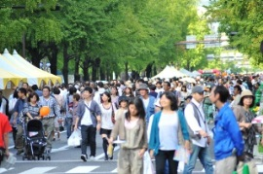
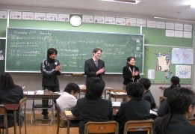
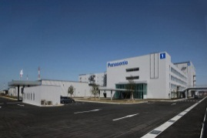
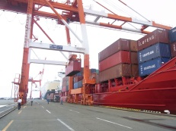
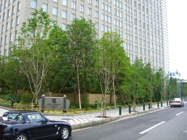
「大阪の成長戦略」の５つの源泉
大阪の成長のための５つの源泉
集客力
人材力
産業
技術力
物流・人流
インフラ
都市の再生
大阪の成長に向けて、
５つの源泉の方向性を様々な主体が共有
既存資産（ヒト・モノ・カネ）を活用し、大阪・関西がもつ
“強み”“優位性”を磨きます。
住民
ＮＰＯ
国
自治体
企業
成長戦略

